Slide 1
7: Toma de decisiones bajo riesgo e incertidumbre

Slide 2
La teoría de la utilidad esperada combina el concepto de utilidad con el de probabilidad.
Hay situaciones en las cuales los individuos se comportan de una manera que viola las predicciones de la teoría.
A los efectos de explicar cómo toman los individuos decisiones bajo riesgo se realizarán unos supuestos adicionales sobre la función de valor y se incorporará la función de probabilidad ponderada. Estos supuestos son la base de la prospect theory.

Slide 3
Decisiones críticas I
Hay una inminente pandemia que amenaza con matar a 600 personas y Ud. tiene dos opciones: (A) Salvar 200 personas (B) Salvar 600 personas con una probabilidad de 1/3 y salvar 0 personas con una probabilidad de 2/3.
Cuándo este problema fue planteado 72% eligió A y 28% B

Slide 4
Decisiones críticas II
La misma enfermedad amenaza a la sociedad, pero Ud. tiene dos opciones diferentes en este momento:
(C) Mata 400 personas
(D) Mata 0 persona con una probabilidad de 1/3 y mata 600 personas con una probabilidad de 2/3.
Cuándo este problema fue planteado 22% eligió eligió C y 78% D

Slide 5
El resultado es sorpresivo: opción A es la misma que la opción C y la opción B es la misma que la D.
La teoría de la utilidad esperada no afirma nada repecto a si se tiene que elegir la opción segura o riesgoza, o sea no realiza afirmaciones sobre cuales tendrían que ser sus preferencias sobre el riesgo.
Dice que la elección debería reflejar la función de utilidad.

Slide 6
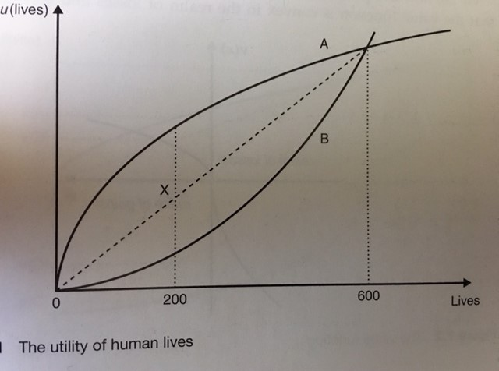

Slide 7
Que pasa si X cae por encima o debajo de la función de utilidad?
Si X cae debajo de la curva, se elejirá la opción segura: la función de utilidad es concave (curva A, averso al riesgo); Si X cae por encima de la curva se asumirá el juego (línea B, propenso al riesgo). Si X cae sobre la curva son indiferentes.
La clave, de acuerdo a la teoría de la utilidad esperada, se preferirá la opción segura independientemente de cómo está descripta la opción; o se predirirá la opción riesgosa independientemente de como se describa la opción; o el individuo será indiferente.
Las preferencias no deberían depender de cómo están planteadas las opciones.

Slide 8
El porqué: el comportamiento puede ser explicado en términos del marco (framing).
Los efectos de marco ocurren cuando las preferencias y el comportamiento responden de acuerdo a la manera en que se describen las opciones. En particular si las opciones se expresan en términos de ganancias o pérdidas.
En el ejemplo las opciones A y B están planteadas de manera positiva (vidas salvadas). Las opciones C y D están planteadas de forma negativa (vidas perdidas).
Retornamos a la función de valor que es función del cambio de la dotación y no del total de la dotación como la función de utilidad. Ahora introducimos una modificación: la función de valor tiene distintas curvaturas para ganancias y pérdidas: convexa en el recorrido de las pérdidas y concava en el recorrido de las ganancias. Esto implica que la diferencia v(0) y v(10) es mayor que v(1000) y v(1010).

Slide 10
Experimento de la chaqueta y la calculadora.
Supongamos que se va a comprar una chaqueta por 125 y una calculadora por 15. El vendedor informa que la calculadora (la chaqueta) esta en oferta en otra casa de la compáñía por 10 (120), localizada a 20 minutos caminando. ¿Irá al otro local?
68% de los individuos estuvieron dispuestos a ir al local para ahorrar 5 en el caso de la calculadora.
29% de los individuos estarían dispuestos a ir al local para ahorrar 5 en el caso de la chaqueta.
Resultado inconsistente con la teoría estándar. El costo de oportunidad no depende de cómo se ahorra 5.
Parece que los individuos toman como más atractivo 5 cuando es una fracción de 15 que cuando es una fracción de 125.
Se explica por la forma en S de la función de valor.

Slide 11
Retornando al ejemplo del comienzo: los individuos en el marco de ganancia toman como punto de referencia el caso en el cual no se salvan vidas (y se pierden 600); los participantes presentados en el marco de pérdidas toman como su punto der referencia el caso en ninguna de las vidas se pierden (y se salvan 600).

Slide 12
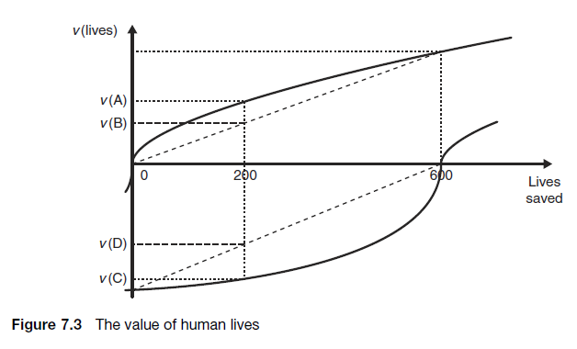
Por qué dos resultados diferentes?
El marco (Framing) crea dos funciones diferentes de valor.

Slide 13
En la figura los individuos en el marco de ganancia preferirá A a B pero los individuos en el marco de pérdidas preferirá D a C.

Slide 14
Bunding and mental accounting

Slide 15
La forma de la función de valor tienen implicaciones en cómo son “empaquetados” los resultados.
Supongamos que se compran dos números de lotería y se gana 25 en el primero y 50 en el Segundo.
Se puede “integrar” la ganancia y pensar que se ha Ganado 75: v(+75).
Se puede “segregar” la ganancia y pensar que se ha Ganado 25 y después que se ha Ganado 50: v(+25)+v(+50).
Estamos observando el resultado como una gran ganancia o dos pequeñas ganancias.
De acuerdo a la teoría estándar esto no tendría importancia: En términos de la función de utilidad se empieza con U(w) y se termina con U(w+75).
De acuerdo a la Prospect Theory sí es importante.

Slide 16
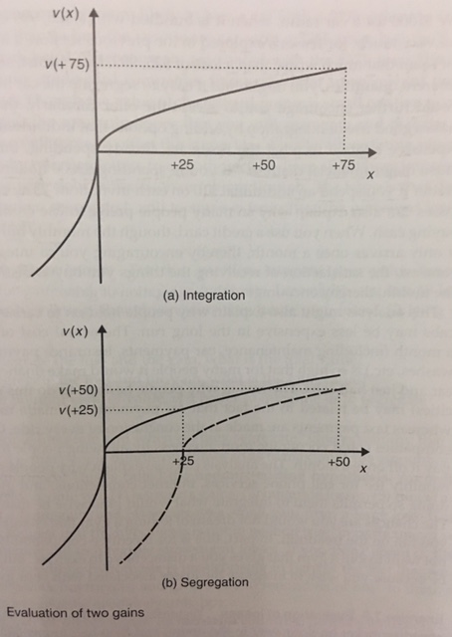

Slide 17
Cuando las dos ganancias son integradas, el valor de ganar 75: V(+75). Parte “a” de la figura.
Cuando las dos ganancias son segregadas: V(+25)+V(+50). Parte “b” de la figura. La línea punteada representa la función de valor relativa al nuevo punto de referencia.
La suma de las ganancias V(+25)+V(+50) es mayor que V(+75). Esto es el resultado de que la “función de valor” es cóncava en el dominio de las ganancias.
Lon individuos valoran más dos ganancias cuando son segregadas que cuando son integradas.
Es mejor no poner los regalos en una gran bolsa en vez de bolsas separadas; es mejor regalar en distintos momentos del tiempo que realizar un gran regalo, etc.

Slide 18
Por otra parte a los individuos les afecta menos cuando multiples pérdidas están integradas que si se les presentan segregadas.
Ejemplos poseer auto o usar taxi; pagar mensualidad en el gimnacio o pagar cada vez; etc.

Slide 19
Es interesante también cuando los individuos experimentan una gran pérdida combinada con una pequeña ganancia o una gran ganancia combinada con una pequeña pérdida.
Los individuos obtinen un mayor valor cuando integran una pequeña pérdida con una gran ganancia: “cancelación”.
A su vez los individuos obtienen un mayor valor cuando segregan una gran pérdida con una pequeña ganancia: “resquicio de esperanza” (silver lining).
El “empaquetamiento” puede derivarse del “mental accounting”: tendencia de los individuos a dividir, en su mente, el dinero en diferentes categorías. Codificar bienes dentro de la misma categoría impulsa la integración. Mientras que codificar los bienes en distintas categorías impulsa la segregación.

Slide 20
Conclusión
Una persona integrates ganancias /pérdidas si ella evalúa el valor neto de las ganancias/pérdidas.
Ejemplo: ganar $10 y perder $5 sería evaluado como una ganancia neta de v($5).
Una persona segregates ganancias/pérdidas si evalúa de manera separada ganancias/pérdidas.
Ejemplo: Ganar $10 y perder $5 sería evaluado como v($10)+v(-$5).

Slide 21
Conclusión
Si se Integra una pequeña pérdida con una ganancia grande, se dice que se cancela la pequeña pérdida contra la gran ganancia.
Ganar $1,000,000 y pagar 10% de impuestos sobre el ingreso sería interpretado como ganar $900,000 en vez de ganar $1,000,000 y perder $100,000.
Si se Segrega una pequeña ganancia de un gran pérdida, se dice que se usa una pequeña ganancia como un “silver lining”.
Perder $20 y encontrar un $0.25 podría ser interpretado como perder $20 y ganar $0.25 en vez de perder $19.75.

Slide 22
El problema de Allais
Escoja una de las siguientes opciones:
(1a) $1 millón seguro
(1b) 89% chance de $1 millón y un 10% de chance de $5 millones
Escoja uno de los siguientes:
(2a) 11% de chance de $1 millón
(2b) 10% de chance de $5 millones

Slide 23
Muchas personas escojen (1a) y (2b).
Para el primer par el razonamiento es: Obvio 5 es major que 1, pero si elijo 1b hay una posibilidad de no ganar nada, por lo tanto rechazo no elegir 1: elijo 1a. Esta elección implica “regret aversion”.
Para el segundo par: Obvio 11% de ganar es major que 10% de chance de ganar, pero la diferencia es pequeña, mientras que 5 es mucho major que 1: elijo 2b
Esta manera de actuar es inconsistente con con la teoría de la utilidad esperada.
(1a) conlleva a que u(1M)>0.89*u(1M)+0.10*u(5M).
y (2b) conlleva a que 0.10*u(5M)>0.11*u(1M).
Lo que es una contradicción.

Slide 24
Preferir 1a a 1b implica que la utilidad esperada del primero es mayor que la del segundo:
u(1M)>0.89*u(1M)+0.10*u(5M). (1)
Preferir 2b a 2a implica que la utilidad esperada del primero supera al segundo:
0.10*u(5M)>0.11*u(1M) (2)
Pero dado que:
0.11*u(1M)=(1-0.89) *u(1M)=u(1M)- 0.89*u(1M)
Entónces (2) es equivalente a:
0.10*u(5M)>u(1M)- 0.89*u(1M) (3)
Reordenando (3):
0.89*u(1M)+0.10*u(5M)>u(1M) (4)
Pero (4) contradice (1)
Por consiguiente la decision contradice la teoría de la utilidad esperada.

Slide 25
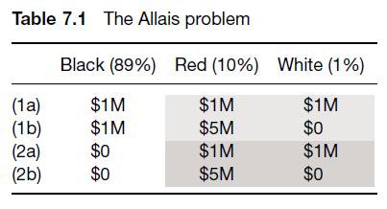
El principio de la cosa segura (Sure-Thing)
La elección común en el problema de Allais problem viola el el principio de la cosa segura, el que estipula que una decisión no debería estar influenciada por una cosa segura.

Slide 26
Supongamos una ruleta con 100 espacios: 89 negros, 10 rojos y 1 blanco.
Consideremos la primer decición 1a y 1b: la tabla muestra que cuando sale negro, no importando lo que elija ganará 1. 1 es cosa segura si sale negro.
La segunda decision: muestra que cuando sale negro no se recibe nada no importando que se haya elegido. Entónces 0 es una cosa segura y no debería afectar la elección entre 2a y 2b.
Por lo tanto la columna negro no debería afectar la decision. La decision estará determinada por lo que pase en las otras dos columnas. Pero cuando se ignora la columna negro, 1a es identica a 2a y 1b a 2b: entónces si elije 1a debería elegir 2a y si elije 1b debería elegir 2b.

Slide 27
Cómo explicamos esto?
La violación puede ser explicada por el efecto de certeza (certainty effect), el cuál señala que los individuos sobreponderan los resultados que son ciertos.
Esto coincide con la aversión al arrepentimiento (regret aversion) pues los individuos saben que podria arrepentirse de una elección riegosa sobre una cosa segura.

Slide 28
El Problema de Ellsberg
Ud. toma una bolilla de una urna con 90 bolillas. 30 son rojas y el resto de 60 son una mezcla de de negras y amarillas (en un rango de todas negras a todas amarillas). Se le ofrecen las siguientes apuestas:
Apuesta 1:
$100 si la bolilla es roja
$100 si la bolilla es negra
Apuesta 2:
$100 si la bolilla es roja o amarilla
$100 si la bolilla es negra o amarilla

Slide 29
Cuando se plantea este problema muchos elegirán I en lugar de II aparentemente por que observa que la chance de ganar es 1/3 y si elije la otra opción la chance de ganar va de 0 a 2/3.
Muchos elegirán IV en lugar de III aparentemente porque observan que la chance de ganar es 2/3 y si elije la otra opción la chance de ganar estaría entre 1/3 y 1.
No obstante la elección de I del primer par y IV del segundo viola el principio de cosa segura.

Slide 30
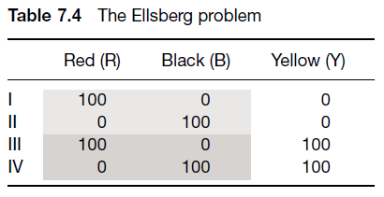
Did You Violate the Sure-Thing Principle?

Slide 31
Si se elije I o II del primer par si sale amarilla se gana 0. = cuando sale amarilla es cosa segura.
Si se elije III o IV del segundo par, cuando sale amarilla gana 100 de todas maneras. 100 otra vez es cosa segura.
El principio de cosa segura nos indica que la elección no debería depender de lo que pasa cuando sale amarilla.
Ignorar la columna amarilla muestra que I y III son idénticos, y II y IV son idénticos.
Se debería elegir I y III o II y IV.

Slide 32
Una preferencia de I sobre II implica que UE(I)>UE(II). Por lo tanto:
Pr(R)*U(100)+Pr(B)*U(0)+Pr(Y)*U(0) >
Pr(R)*U(0)+Pr(B)*U(100)+Pr(Y)*U(0)
Una preferencia de IV sobre III implica que UE(IV)>UE(III). Por lo tanto:
Pr(R)*U(0)+Pr(B)*U(100)+Pr(Y)*U(100) >
Pr(R)*U(100)+Pr(B)*U(0)+Pr(Y)*U(100)
Supongamos que U(0)=0 y U(100)=1 entónces:
Pr(R)>Pr(B)
Pr(B)>Pr(R)
Contradicción por lo cual la elección es inconsistente con la teoría de la utilidad esperada.

Slide 33
Cómo Explicar
La elección que involucra bolillas negras y amarillas fueron ambiguas.
Muchos individuos no desean tomar juegos con probabilidades ambiguas.
Esta tendencia se llama aversión a la ambiguedad (ambiguity aversion).

Slide 34
Ponderación de probabilidades
La teoría de la utilidad esperada considera que los agentes maximizan una expresión del tipo:
UE(A_{i})=Pr(S₁)*U(C_{i1})+Pr(S₂)*U(C_{i2})+…….+Pr(S_{n})*U(C_{in})
La Prospect theory plantea que los individuos maximizan una expresión en la cual la función de valor v(.), sustituye la función de utilidad y las probabilidades quedan ponderadas por una función π(.)
V(A_{i})= π{Pr(S₁)}*U(C_{i1})+ π{Pr(S₂)}*U(C_{i2})+…….+ π{Pr(S_{n})}*U(C_{in})

Slide 35
Ponderación de probabilidades
El ponderador de probabilidades π asigna pesos de 0 a 1, se asume que π(0)=0 y π(1)=1. Para valores entre 0 y 1 la curva no coincide con la línea de 45 grados.
Para probabilidades bajas se asume que π(x)>x y para probabilidades moderadas y altas π(x)<x.

Slide 36
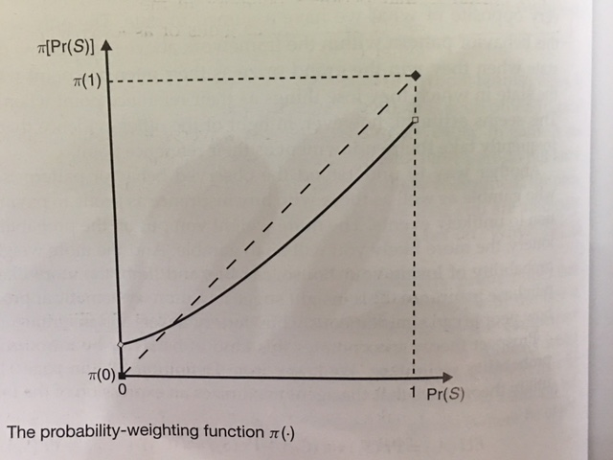
Ponderación de probabilidades

Slide 37
Ponderación de Probabilidad
La función de valor S-shaped proviene de la prospect theory.
La Prospect theory también nos alienta a incorporar una probability weighting-function π(·) tal que
Para bajas probabilidades, π(x)>x
Para probabilidades moderadas a altas, π(x)<x.

Slide 38
Recapitulación de conceptos
Efectos marco (Framing effects)
Integrando resultados (Integrating outcomes)
Segregando resultados (Segregating outcomes)
Cancelando (Cancellation)
Silver Lining
Principio de la cosa segura (Sure-thing Principle)
Efecto de la certeza (Certainty effect)
Aversión a la ambiguedad (Ambiguity aversion)
Función de probabilidades ponderadas (Probability-weighting function)

